Slide 1
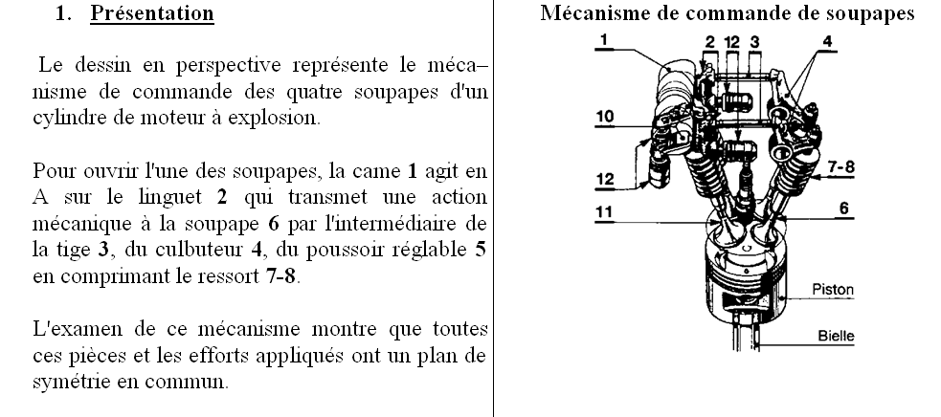
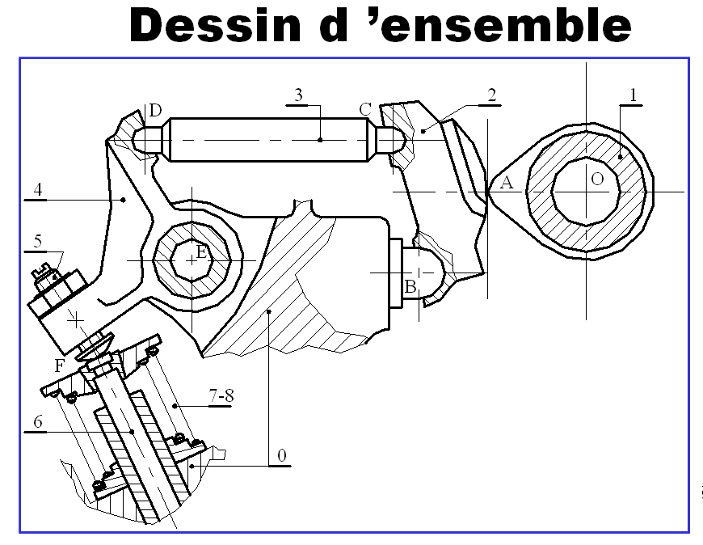
Modélisation cinématique d’un système de commande de soupape
Sources : - J LEGOFF / P.PROVOT
Retravaillé par D GONCALVES

Slide 2
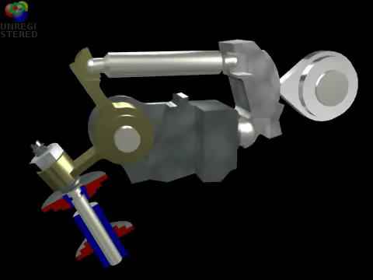
Modélisation cinématique d’un système de commande de soupape

Slide 3



Etablir le graphe des liaisons et dessiner le schéma cinématique du système de commande de soupape (dans le plan )

Slide 4
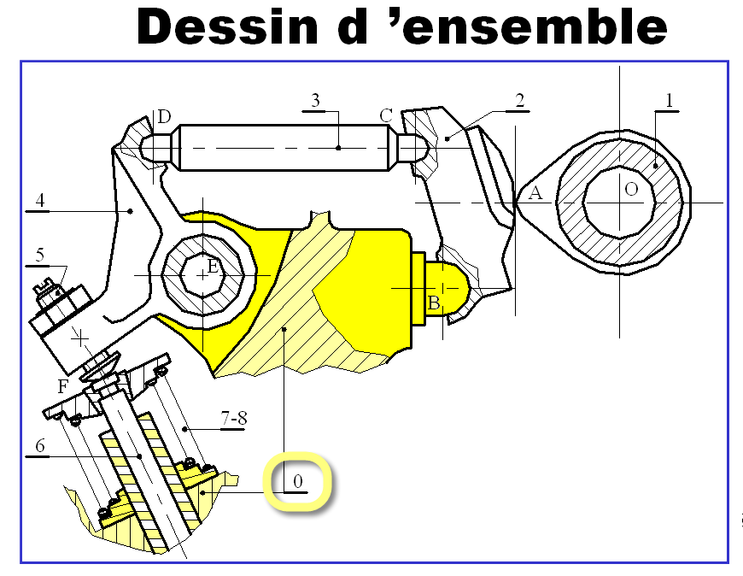
Recherche des classes d’équivalence (ou solides cinématiques)

Slide 5
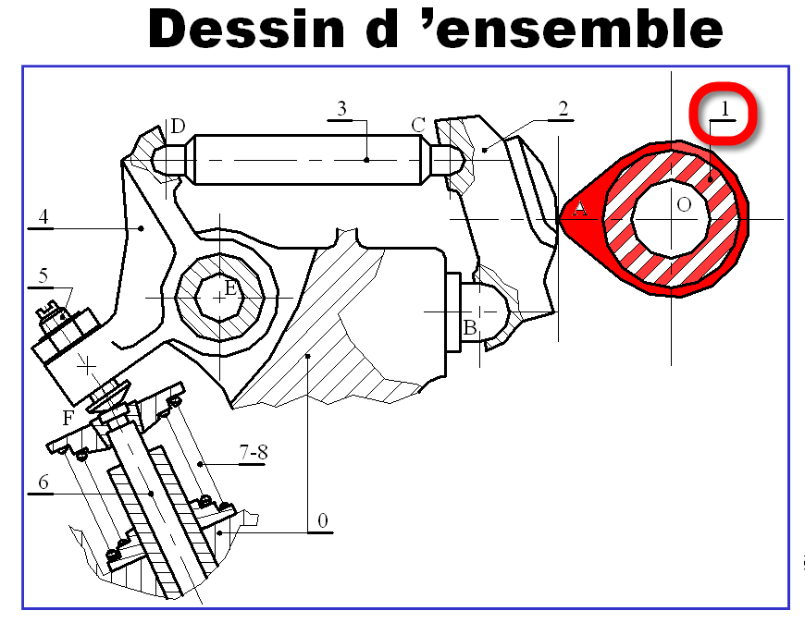
Recherche des classes d’équivalence (ou solides cinématiques)

Slide 6
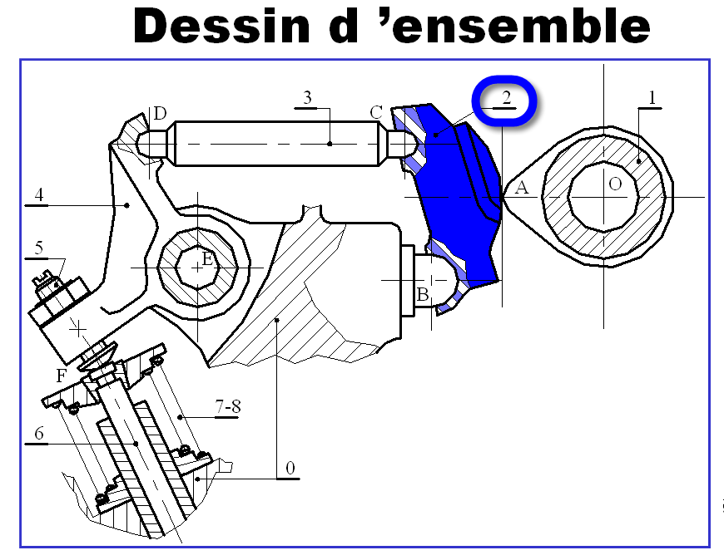
Recherche des classes d’équivalence (ou solides cinématiques)

Slide 7
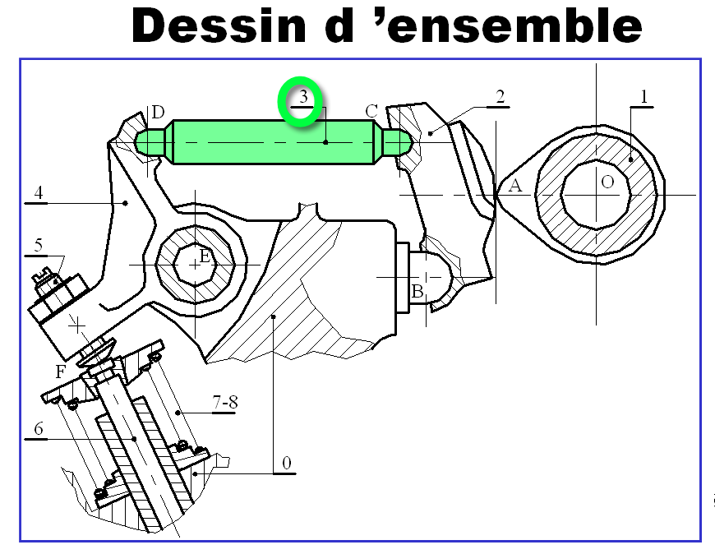
Recherche des classes d’équivalence (ou solides cinématiques)

Slide 8
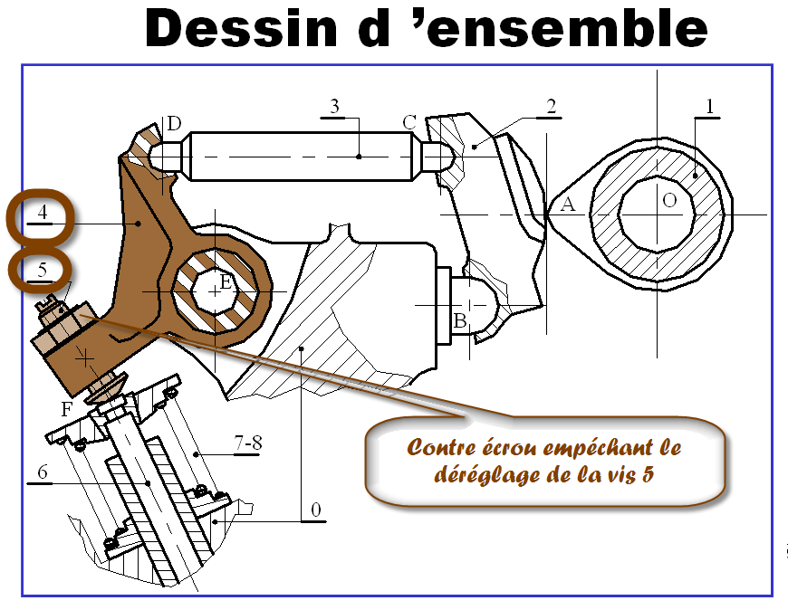
Recherche des classes d’équivalence (ou solides cinématiques)

Slide 9
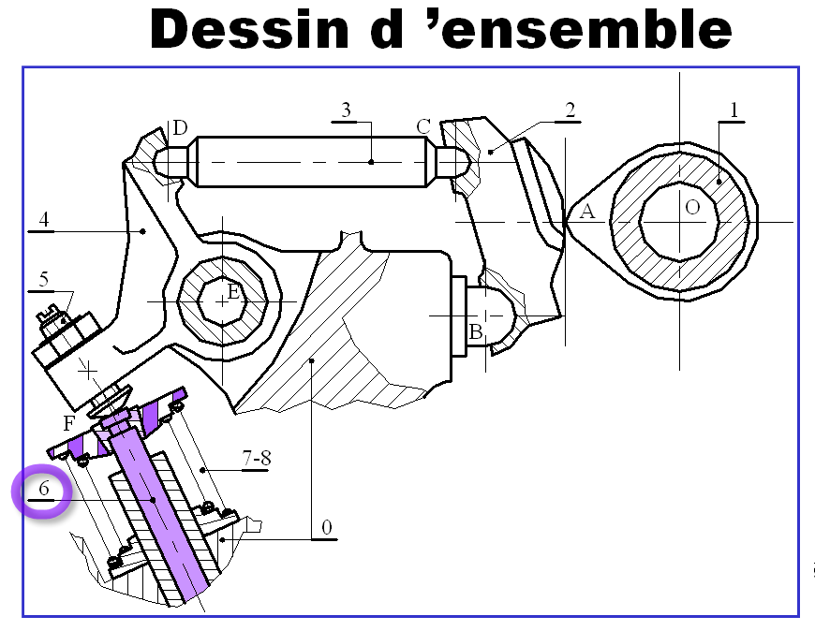
Recherche des classes d’équivalence (ou solides cinématiques)

Slide 10
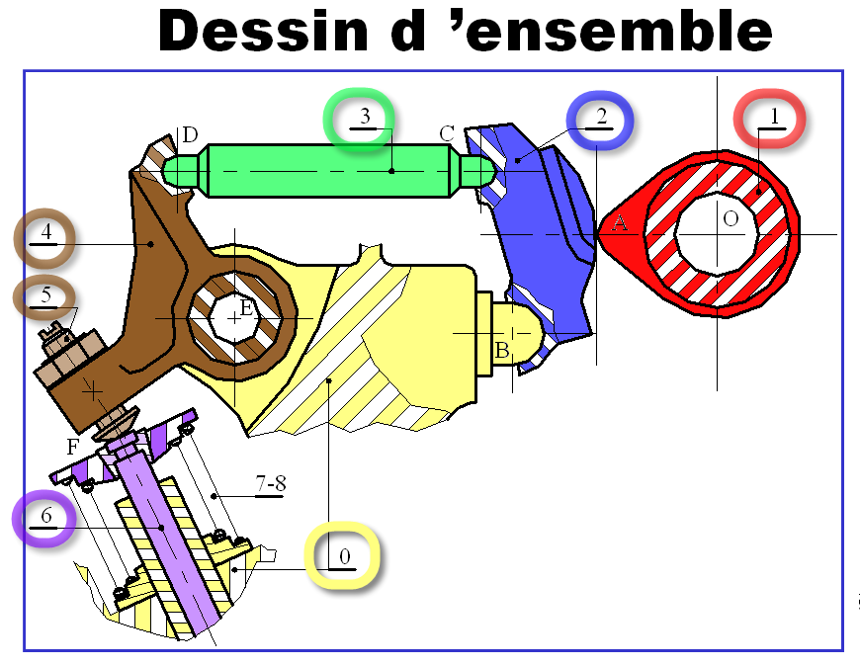
Recherche des classes d’équivalence (ou solides cinématiques)

Slide 11
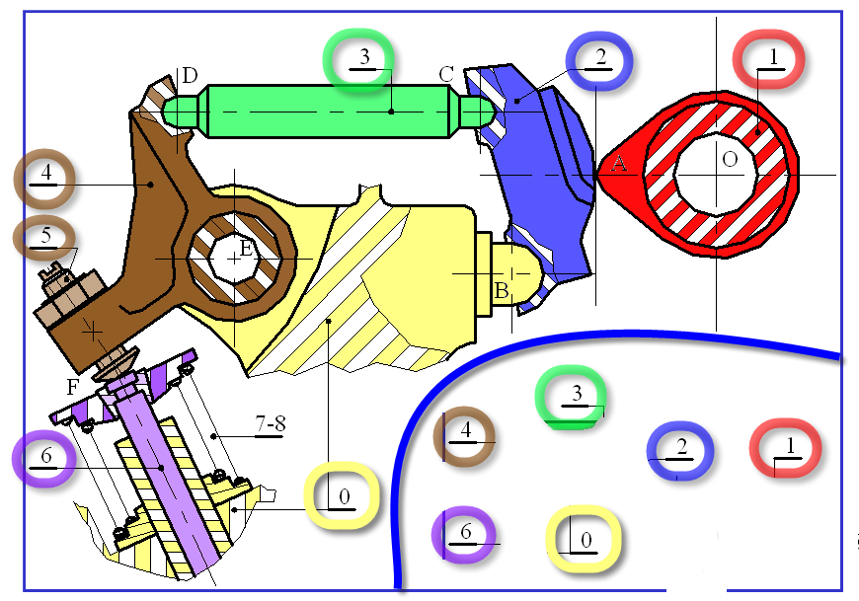
Graphe des liaisons

Slide 12

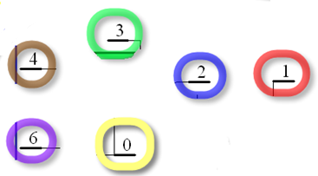
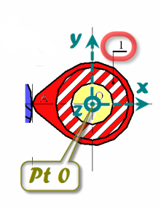

Graphe des liaisons
Pivot d’axe

Slide 13
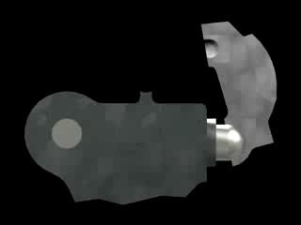
Graphe des liaisons
Pivot d’axe

Slide 14
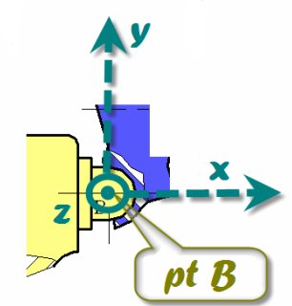
Graphe des liaisons
Rotule en B
Pivot d’axe

Slide 15

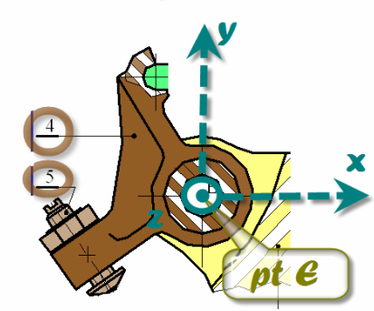
Graphe des liaisons
Pivot d’axe
Rotule en B
Pivot d’axe

Slide 16
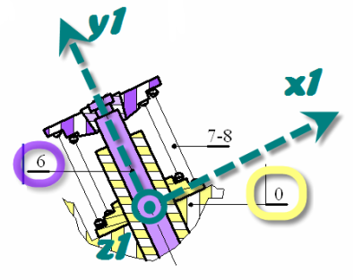

Graphe des liaisons
Pivot d’axe
Rotule en B
Pivot glissantd’axe
Pivot d’axe

Slide 17

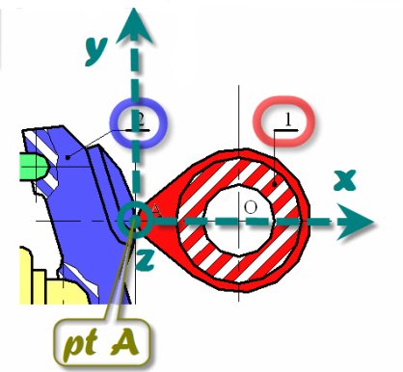
Graphe des liaisons
Linéaire rectiligne d’arrête
Pivot d’axe
Rotule en B
Pivot glissantd’axe
Pivot d’axe

Slide 18
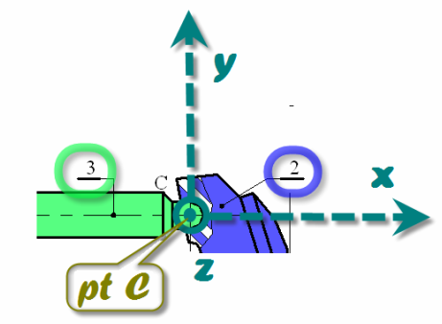
Graphe des liaisons
Linéaire rectiligne d’arrête
Sphérique en C
Pivot d’axe
Rotule en B
Pivot glissantd’axe
Pivot d’axe

Slide 19
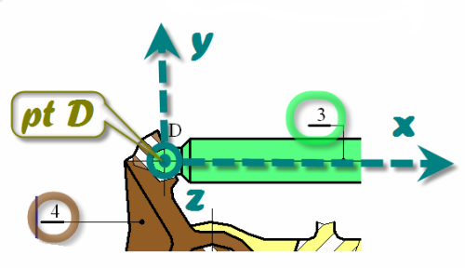
Graphe des liaisons
Linéaire rectiligne d’arrête
Sphérique en D
Sphérique en C
Pivot d’axe
Rotule en B
Pivot glissantd’axe
Pivot d’axe

Slide 20

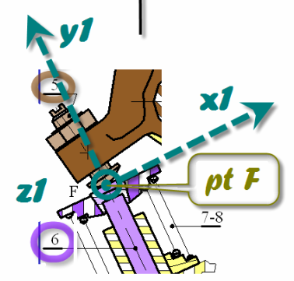
Graphe des liaisons
Linéaire rectiligne d’arrête
Sphérique en D
Sphérique en C
Pivot d’axe
Ponctuelle de normale
Rotule en B
Pivot glissantd’axe
Pivot d’axe

Slide 21



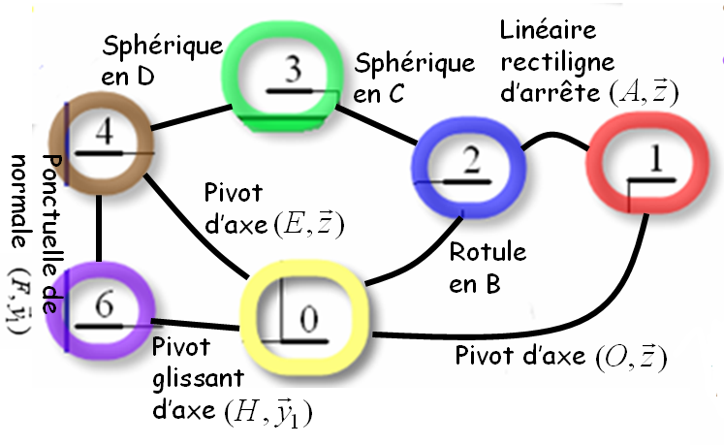
Schéma cinématique
D
C
A
0
E
B
F
H

Slide 22
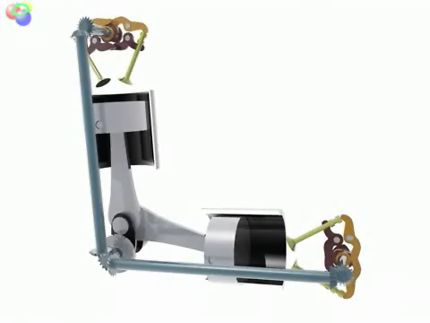
Un autre système de commande de soupapes (Ducati) :

Slide 23
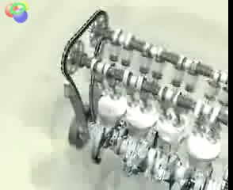
Ou encore le système plus classique d’arbre à came en tête…

